Slide 1



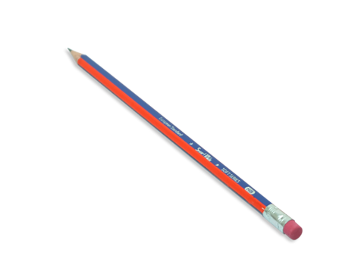


CHUẨN BỊ
Thứ … wgàǀ … κánƑ … wăm 2025
Luΐİn Ǉập
Từ wgữ εỉ ǧẅ vật, hĲt đųg;
HĈ đáp ωϙ ǧẅ vật, hĲt đųg
Notes:
Tác giả bộ ppt Toán + TV3: Phan Thị Linh – Đà Nẵng
Sđt lh: 0916.604.268
+ Zalo: 0916.604.268
+ Facebook cá nhân: https://www.facebook.com/nhilinh.phan/
+ Nhóm chia sẻ tài liệu: https://www.facebook.com/groups/443096903751589
Hãy liên hệ chính chủ sản phẩm để được hỗ trợ và đồng hành trong suốt năm học nhé!

Slide 2


Slide 3


TIẾNG VIỆT 3
Notes:
Tác giả bộ ppt Toán + TV3: Phan Thị Linh – Đà Nẵng
Sđt lh: 0916.604.268
+ Zalo: 0916.604.268
+ Facebook cá nhân: https://www.facebook.com/nhilinh.phan/
+ Nhóm chia sẻ tài liệu: https://www.facebook.com/groups/443096903751589
Hãy liên hệ chính chủ sản phẩm để được hỗ trợ và đồng hành trong suốt năm học nhé!

Slide 4

KHỞI ĐỘNG
Notes:
Tác giả bộ ppt Toán + TV3: Phan Thị Linh – Đà Nẵng
Sđt lh: 0916.604.268
+ Zalo: 0916.604.268
+ Facebook cá nhân: https://www.facebook.com/nhilinh.phan/
+ Nhóm chia sẻ tài liệu: https://www.facebook.com/groups/443096903751589
Hãy liên hệ chính chủ sản phẩm để được hỗ trợ và đồng hành trong suốt năm học nhé!

Slide 5

Đố bạn trong đoạn thơ sau đây có mấy từ ngữ chỉ sự vật?

Slide 6


Dưới vỏ một cành bàng
Còn một vài lá nhỏ
Một mầm non nho nhỏ
Còn nằm nép lặng im
A. 3 từ ngữ
B. 4 từ ngữ

Slide 7
Đố bạn trong đoạn thơ sau đây có mấy từ ngữ chỉ hoạt động?

Slide 8

Dưới vỏ một cành bàng
Còn một vài lá nhỏ
Một mầm non nho nhỏ
Còn nằm nép lặng im
A. 1 từ ngữ
B. 2 từ ngữ

Slide 9
Luyện tập
Từ ngữ chỉ sự vật, hoạt động;
Hỏi đáp về sự vật, hoạt động
Trang 135
Notes:
Tác giả bộ ppt Toán + TV3: Phan Thị Linh – Đà Nẵng
Sđt lh: 0916.604.268
+ Zalo: 0916.604.268
+ Facebook cá nhân: https://www.facebook.com/nhilinh.phan/
+ Nhóm chia sẻ tài liệu: https://www.facebook.com/groups/443096903751589
Hãy liên hệ chính chủ sản phẩm để được hỗ trợ và đồng hành trong suốt năm học nhé!

Slide 10

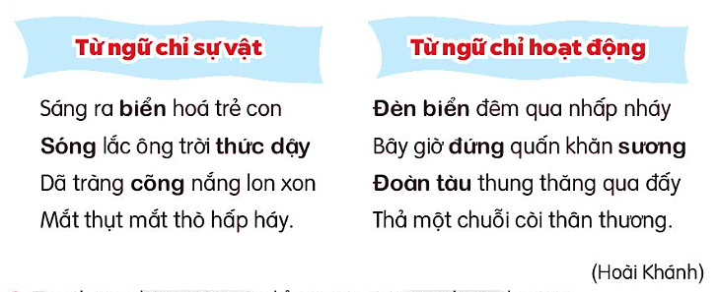
1. Xếp các từ ngữ in đậm trong đoạn thơ dưới đây vào nhóm thích hợp.

Slide 11
1. Xếp các từ ngữ in đậm trong đoạn thơ dưới đây vào nhóm thích hợp.
Sáng ra biển hoá trẻ con
Sóng lắc ông trời thức dậy
Dã tràng cõng nắng lon xon
Mắt thụt mắt thò hấp háy.
Đèn biển đêm qua nhấp nháy
Bây giờ đứng quấn khăn sương
Đoàn tàu thung thăng qua đấy
Thả một chuỗi còi thân thương.
(Hoài Khánh)
Đèn biển
Sóng
đứng
sương
cõng
Đoàn tàu
biển,
Sóng,
Đèn biển,
cõng,
đứng.
sương,
Đoàn tàu.

Slide 12
2. Tìm thêm những từ ngữ chỉ sự vật có trong đoạn thơ trên.
Sáng ra biển hoá trẻ con
Sóng lắc ông trời thức dậy
Dã tràng cõng nắng lon xon
Mắt thụt mắt thò hấp háy.
Đèn biển đêm qua nhấp nháy
Bây giờ đứng quấn khăn sương
Đoàn tàu thung thăng qua đấy
Thả một chuỗi còi thân thương.
(Hoài Khánh)

Slide 13
3. Hỏi – đáp về sự vật, hoạt động được nói đến trong đoạn thơ ở bài tập 1.
M:
- Các gì lắc ông trời thức dậy?
- Sóng lắc ông trời thức dậy?
- Dã tràng làm gì?
- Dã tràng cõng nắng?

Slide 14

3. Hỏi – đáp về sự vật, hoạt động được nói đến trong đoạn thơ ở bài tập 1.
Sóng lắc ông trời thức dậy?
Các gì lắc ông trời thức dậy?

Slide 15

EM CẦN NHỚ NHƯNG GÌ CHO
BÀI HỌC HÔM NAY?
Notes:
HS TỰ PHÁT BIỂU
GV cùng hs nhớ lại nhân vật đồng hành Hà và Nam qua từng năm học
Tác giả bộ ppt Toán + TV2: Phan Thị Linh – Đà Nẵng
Sđt lh: 0916.604.268
+ Zalo: 0916.604.268
+ Facebook cá nhân: https://www.facebook.com/nhilinh.phan/
+ Nhóm chia sẻ tài liệu: https://www.facebook.com/groups/443096903751589
Hãy liên hệ chính chủ sản phẩm để được hỗ trợ và đồng hành trong suốt năm học nhé!

Slide 16

Em cần nhận biết được từ ngữ chỉ sự vật, hoạt động trong văn bản, biết đặt câu hỏi và trả lời câu hỏi về sự vật, hoạt động được nói đến trong văn bản nhé!

Slide 17

VẬN DỤNG
MỞ RỘNG

Slide 18
Cùng đố bạn tìm từ ngữ chỉ sự vật, hoạt động ở văn bản bất kì.

Slide 19
DẶN DÒ
Notes:
Tác giả bộ ppt Toán + TV2: Phan Thị Linh – Đà Nẵng
Sđt lh: 0916.604.268
+ Zalo: 0916.604.268
+ Facebook cá nhân: https://www.facebook.com/nhilinh.phan/
+ Nhóm chia sẻ tài liệu: https://www.facebook.com/groups/443096903751589
Hãy liên hệ chính chủ sản phẩm để được hỗ trợ và đồng hành trong suốt năm học nhé!

